Slide 1


Как продавать LITRO?

Slide 2
























Тема: «Как продавать LITRO?»
1.
2.
3.
4.
5.
6.
Уровни продаж Командные продажи Прогревы клиентов в ДЦ Сторитейлинг в продажах
Контентные цепочки дающие результат Работа с возражениями
Тайминг: 1 час, встреча онлайн в zoom
Обязательное условие: присутствие и включенная камера

Slide 3


Статистика
72%клиентов купили автомобиль потому, что им понравился продавец
86%
92%
клиентов решили покупать автомобиль еще до выхода из дома
73%
клиентов зашли в автосалон якобы просто посмотреть
всех продаж совершаются под влиянием женщин
клиентов будут сравнивать
цены
85%
клиентов купили не ту модель или
комплектацию, которую планировали изначально
97%

Slide 4


При отсутствии знаний у менеджера, клиент нас не воспринимает как профессионалов, не доверяет
МЫ НЕ ДОЗАРАБАТЫВАЕМ!

Slide 5

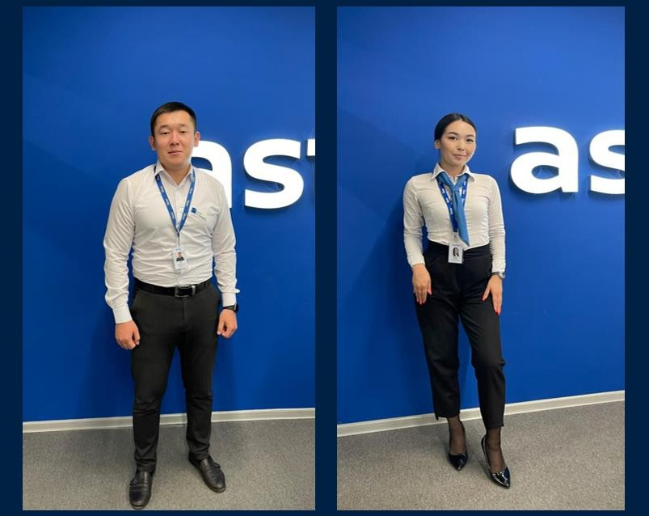
4 основных правила работы
1. Выглядите как профессионал
ПОМНИТЕ! Клиент оценивает вас именно в первые
35 секунд!
Встречают по одежке!

Slide 6

2. Действуйте как профессионал
ПОМНИТЕ! Бизнес финансовых услуг - это бизнес общения и отношений, а не продажи продукта в лоб!

Slide 7


3. Думайте как профессионал
Цель профессиональная, личная
План достижения целей
План дня
Ведение всех клиентов в CRM

Slide 8


4. Разговаривайте как профессионал
Грамотная речь
Правильная терминология
Отсутствие паразитов в речи
Скорость речи -
подстраивайте под клиента.

Slide 9


Как можно презентовать продукты? Уровни презентации.
Уровень 1
Презентация свойств продукта
(«Примитивный» уровень)
На этом уровне обычно находятся либо новички, либо
непрофессиональные менеджеры.
Старайтесь как можно быстрее перейти на следующий уровень.

Slide 10




Как можно презентовать продукты? Уровни презентации.
Уровень 2
Презентация «свойства- выгоды» (более эффективный и распространенный подход)
Задачи менеджера
не просто перечислить свойства
продуктов,
а обозначить клиенту конкретные выгоды,которые он получит от каждого свойства продукта
В результате клиент принимает логическое решение.

Slide 11

Как можно презентовать продукты? Уровни презентации.
Уровень 3
10%
Уровень 2
90%
Уровень 1
90% специалистов находятся на первых двух уровнях.

Slide 12





Как можно презентовать продукты? Уровни презентации.
Уровень 3
Презентации «свойства-
выгоды- эмоции» (высший уровень)
Вы не просто перечисляете свойства и характеристики продукта, разбавляя их выгодами Вы даете клиенту эмоции. «Логическое надо »
заменяется на «горячее хочу»
Эмоции заставляют клиента действовать быстро.

Slide 13



Прежде чем продавать Litro
Забудьте эти слова:
ДОП УСЛУГА
ДОБАВИТЬ

Slide 14
ПРОДАВАТЬ LITRO НУЖНО КОМАНДОЙ
Менеджер ОПА: Динара, обязательно уточните у менеджера финсервиса про услугу литро, это безлимит на тех помощь, у
нас все клиенты берут сразу и на 5 лет и более. Пусть она вам расскажет
Менеджер ФС: Динара, у нас есть безлимитные карточки на любую тех помощь на дороге, благодаря которой вы сможете в любой ситуации как дтп, сел аккумулятор, замерзла машина или банально закончился бензин вызвать Литро и решить свой вопрос. Обычно наши клиенты оформляют ее в кредит, но можно и наличкой. Вы как хотите оформить?

Slide 15



Почему важно идти по шагам и скриптам, а не придумывать велосипед?
Многие критикуют скрипты, считая, что они ограничивают полет творческой мысли. Но классно импровизировать на сцене может только тот актер, который мастерски владеет изученной ролью.
Срезая углы, не уделяя вниманию созданию симпатии и выявлению потребностей, думая что так быстрее , оформим все, а дальше … ловим возражения, которые заслужили.

Slide 16


Создание симпатии
Нравитесь – Вам доверяют – У вас покупают
Самый важный этап!
Уделите ему время.
Похвалите выбор клиента.
Сделайте комплимент.
ЗДЕСЬ РОЖДАЕТСЯ ДОВЕРИЕ

Slide 17

Скрипт для создания симпатии
Динара, какой автомобиль вы выбрали?
Ответ клиента Поздравляю Вас с прекрасным выбором, какого цвета будет автомобиль?
Ответ клиента
Очень практичный цвет( яркий, красивый и т.п.), у вас первый автомобиль?
далее продолжаем выявление потребностей

Slide 18

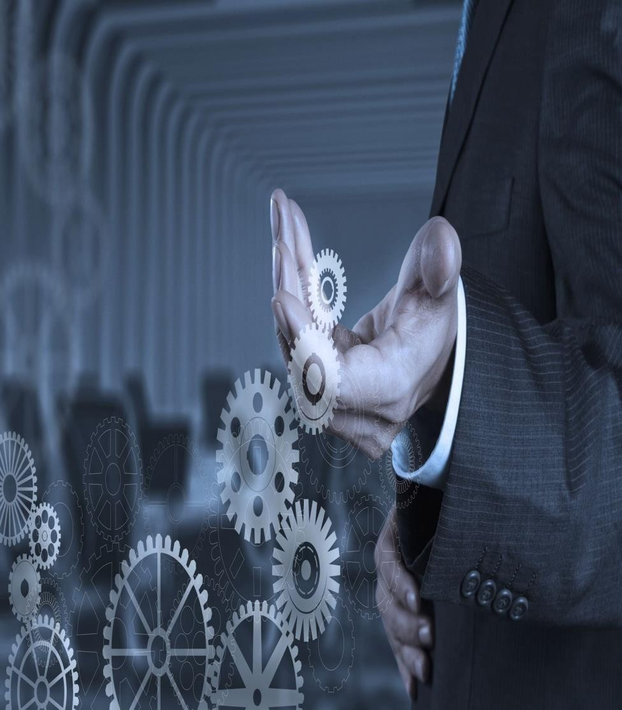
Выявление потребностей
Создание симпатии и выявление потребностей проходит
ОДНОВРЕМЕННО! Не в виде допроса, задавайте вопросы в процессе разговора.
Заполняя анкету есть возможность выяснить все, что понадобиться для продажи финансовых продуктов.

Slide 19


Выявление потребностей осуществляем с помощью трех видов вопросов:
открытые
альтернативн
ые
закрытые

Slide 20






Презентация финансовых услуг
ВЕРЬ В ТО, ЧТО ТЫ ПРОДАЕШЬ
ЗНАЙ СВОЙ ПРОДУКТ
ПОМНИ о
потребностях клиента
ВАЖНО ПОКАЗЫВАТЬ,
РИСОВАТЬ, как на
листе, так и в голове
БУДЬ В ДИАЛОГЕ С КЛИЕНТОМ
Мы продаем будущий образ жизни клиента

Slide 21


Чтобы красиво и легко продавать, надо:

Slide 22

Примеры презентации продукта
Айгуль, в ежемесячный взнос включила безлимитный пакет
услуг Litro, о котором я рассказывала, сейчас вам распишу, все что вы можете использовать вместе с вашим автомобилем.
Кстати, вы ранее говорили, что приходилось вызывать эвакуатор при поломке автомобиля, верно?
ДА
Сейчас у вас будет возможность, и эвакуатор в случае непредвиденных ситуаций вы сможете вызывать абсолютно бесплатно, здорово не так ли?
ДА

Slide 23

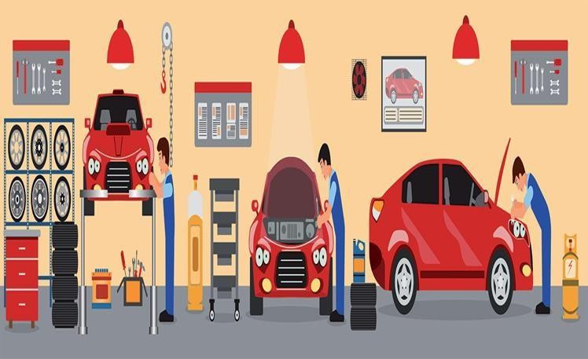
Примеры презентации продукта
Эвакуатор будет входить в карту помощи на дорогах, она у вас будет действовать в течении года
ПОКАЗЫВАЙТЕ ПРОДУКТ, КАЖДУЮ УСЛУГУ ПРЕЗЕНТУЙТЕ
ЧЕРЕЗ ИСТОРИИ И ПОЛЬЗУ!

Slide 24


1. ИСТОРИИ ПОЗВОЛЯЮТ ВЫСТРАИВАТЬ КРЕПКИЕ ВЗАИМООТНОШЕНИЯ С ПОКУПАТЕЛЯМИ.
Сторителлинг магическим образом способен создавать доверие, которое является основой прочных взаимоотношений. Согласно опросу, проведенному New York Times/CBS, люди
доверяют в 70% случаях людям, с которыми они плотно общаются и слушают их истории.
Почему? Все очень просто. Когда вы рассказываете историю, у человека создается впечатление, что вы впускаете его в свой внутренний мир, открываетесь и делаетесь уязвимее, то есть доверяете ему. В ответ на это он делает шаг навстречу — дарит вам свое доверие. История – самый быстрый путь от незнакомца к другу, полагают американские профессионалы

Slide 25

2. ИСТОРИИ АПЕЛЛИРУЮТ К ОПРЕДЕЛЕННОЙ ЧАСТИ МОЗГА ЧЕЛОВЕКА
Как выразился один авторитетный специалист по
социальной психологии Джонатан Хайдт: «Человеческий мозг – это не логический процессор, это процессор историй». Все дело в том, что человек, по последним исследованиям,
принимает решения бессознательно,
эмоционально, нерационально одной частью своего мозга, а затем «оправдывает» эти решения рационально и логически другой частью мозга.
Поэтому, если вы стараетесь повлиять на покупателя, используя только факты и
рациональные аргументы, то этого недостаточно. Вы должны влиять на человека эмоционально. И истории самое быстрое и лучшее средство для этого.

Slide 26
3. ИМЕННО СТОРИТЕЛЛИНГ ОБЛЕГЧАЕТ ПРОЦЕСС ЗАПОМИНАНИЯ ВАС,
ВАШИХ ИДЕЙ И ВАШЕГО ПРОДУКТА.
Многие
исследования доказывают, что факты лучше
всего усваиваются, если они встроены в контекст определенной истории. Чтобы доказать это, приведем тест коуча Андреа
Хекельманна, и вы поймете, что запомнить факты будет гораздо легче, рассказав историю, нежели просто сообщив их.
Итак, сначала серия фактов, а потом история, в которой изложены эти факты.
Серия фактов
2 ноги сидели на 3 ногах и ели 1 ногу. Пришли 4 ноги и украли 1 одну ногу у 2 ног. Две ноги побили 4 ноги 3 ногами и вернули себе 1 ногу. Как думаете вы способны сходу запомнить всю
эту белиберду? Конечно способны, если рассказать все это в истории.

Slide 27
История
Мальчик (2 ноги) сидел на табуретке (3 ноги) и ел ножку
цыпленка (1 нога). Пришла собака (4 ноги) и украла ножку (1 нога). Мальчик (2 ноги) побил собаку (4 ноги) табуреткой (3 ноги) и вернул себе ножку (1 нога).

Slide 28
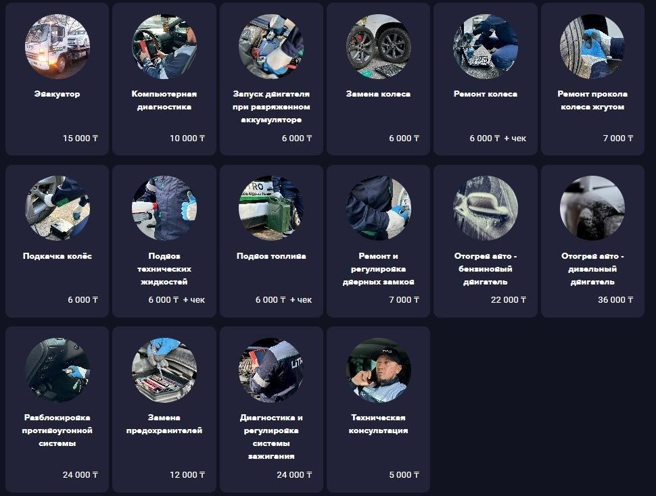
История через финансовую выгоду

Slide 29

История через факты и статистику
Только за 2023 год кол-во ДТП в РК было 13 200
(официально)а не официально – в десятки раз больше.
Сейчас на линии в сутки работают 1430 эвакуаторов, это говорит о высоком ежедневном спросе.
По данным Каз Авто Жол только за 1 сутки на одной трассе могут замерзнуть 400 единиц транспорта, не считая авто в городе.
по данным стат бюро в РК 256 000 шиномонтажных организаций , каждый водитель в среднем в год пользуется этой услугой более чем 10 раз

Slide 30

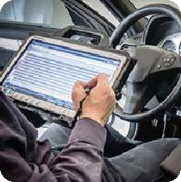
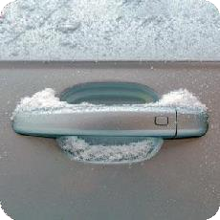
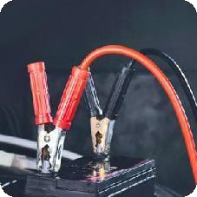
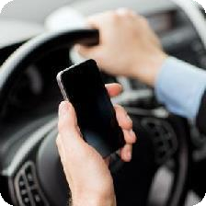
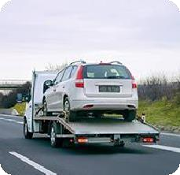
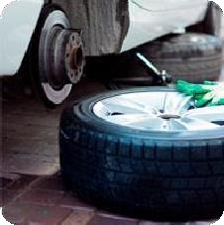
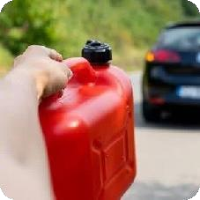
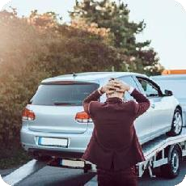
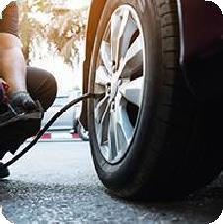

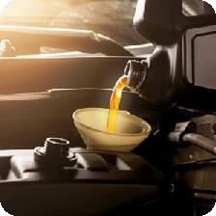
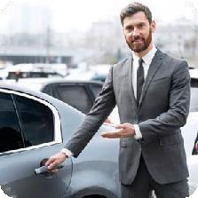







УСЛУГИ:
Запуск двигателя при разряженном аккумуляторе
Компьютерная диагностика
Отогрев
замков
Техническая консультация
Эвакуация при поломке
Замена колеса
Подвоз топлива
Эвакуация при ДТП
Подкачка колес
Подвоз технических жидкостей
Трансфер водителя автомобиля
Юридическая консультация
Отогрев автомобиля
Справочно- информационная поддержка
Автоконсьерж

Slide 31




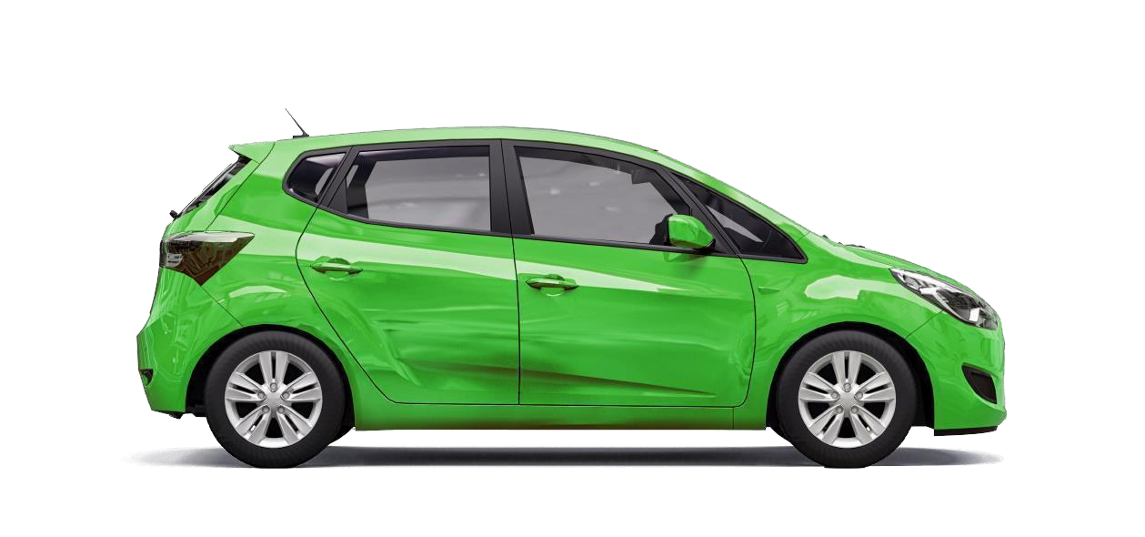






ПРЕИМУЩЕСТВА СОТРУДНИЧЕСТВА ДЛЯ КЛИЕНТА:
Безопасность и уверенность на дорогах
Круглосуточная
поддержка
Высокий уровень сервиса
100% поддержка автомобиля с первого дня эксплуатации
Полный
спектр услуг
Оперативность и мобильность

Slide 32

Услуги* | PLATINUM | PREMIUM | FULL | EXTRA
Мульти драйв (закрепление Карты за авто) | ✔ | ✔ | ✔ | ✔
Эвакуация авто при ДТП | ✔ | ✔ | ✔ | ✔
Эвакуация авто при поломке | ✔ | ✔ | ✔ | ✔
Замена колеса | ✔ | ✔ | ✔ | ✔
Подкачка колёс | ✔ | ✔ | ✔ | ✔
Техническая консультация по телефону | ✔ | ✔ | ✔ | ✔
Консультация юриста | ✔ | ✔ | ✔ | ✔
Запуск двигателя при разряженном аккумуляторе | ✔ | ✔ | ✔ | ✔
Подвоз топлива** | по чеку | по чеку | по чеку | по чеку
Справочно-информационная поддержка | ✔ | ✔ | ✔ | ✔
Трансфер при эвакуации авто |  | ✔ | ✔ | ✔
Компьютерная диагностика |  | ✔ | ✔ | ✔
Возвращение авто на дорогу при ДТП |  | ✔ | ✔ | ✔
Отогрев замков |  |  | ✔ | ✔
Отогрев авто |  |  |  | ✔
* Каждая услуга предоставляется в пределах города (+50 км) бесплатно и неограниченно
** Подвоз топлива осуществляется бесплатно, стоимость топлива оплачивается по чеку

Slide 33

Услуги | PLATINUM | PREMIUM | FULL | EXTRA
Подвоз технических жидкостей*** | ✔ | ✔ | ✔ | ✔
Автоконсьерж: | ✔ | ✔ | ✔ | ✔
- запись на технический осмотр | ✔ | ✔ | ✔ | ✔
- запись на сервисное и техническое обслуживание | ✔ | ✔ | ✔ | ✔
- вызов экстренных служб при ДТП | ✔ | ✔ | ✔ | ✔
- поиск эвакуированного авто в УДП ДВД | ✔ | ✔ | ✔ | ✔
- предоставление справки от "Казгидромет" | ✔ | ✔ | ✔ | ✔
- запись на сезонную замену шин |  |  | ✔ | ✔
- помощь в поиске места для сезонного хранения шин |  |  |  | ✔
- запись на автомойку |  |  |  | ✔
- запись на авто сервисы (детейлинг, полировка, др.) |  |  |  | ✔
- помощь в выборе цены на ГСМ на АЗС |  |  |  | ✔
*** Подвоз технических жидкостей осуществляется бесплатно, стоимость технических жидкостей оплачивается по чеку

Slide 34
Две классических схемы контентных цепочек, которые дают результат и продажи:
AIDA
Внимание+Интерес+Решение+Действие
PMPHS, или Манипуляционная модель
Боль-Больше боли-Надежда Решение

Slide 35









Шаг 3.Предложите решение
«Современная посудомоечная машина заберет у вас ненавистную работу и даст возможность потратить эти 13 лет на что то более интересное и ценное»
Шаг 1.Привлеките внимание
«В среднем вы проводите 13 лет за мытьём посуды »
Шаг 2.Заинтересуйте целевую аудиторию:
«Представьте,сколько же времени
среднестатистический человек тратит на работу по дому»
Шаг 4.Призыв к действию
Придите в наш магазин и посмотрите на лучшие модели посудомоечных машин в действии

Slide 36

Кто виноват, что клиент возражает?
ВЫ

Slide 37


Почему клиент возражает?
Он вам не доверяет
Ошибка менеджера: срезали углы
Он не понял ценности продукта
Ошибка ФС: презентация монолог
Клиент профессионал в вопросе F&I

Slide 38


Что нельзя делать:
Не спорь
Вы продаете, а не доказываете, что правы

Slide 39

Не перебивай
Выслушай клиента, и тогда ты сможешь отработать правильно его возражение

Slide 40


Говори без пауз
Молчание смерть. Только остановились,
клиент скажет возражение.
Остановились, подумает
сама не знает, что говорит.

Slide 41
